Slide 1
Rezervy v rezervách
Ropné hmotné rezervy očima laika
2.11.2017, PETROLsummit, PRAHA

Slide 2
Média
18.ledna 2016 ...Bezpečnostní rada státu projednala Aktualizaci usnesení Bezpečnostní rady státu č. 8/2012, předloženou ministrem průmyslu a obchodu spolu s předsedou SSHR na základě úkolu, který jim byl uložen v rámci závěrů ze schůze Bezpečnostní rady státu dne 6. října 2015, kdy byl projednáván materiál k nákupu 100 tisíc tun ropy do státních hmotných rezerv...
5.srpna 2016 Nouzové ropné zásoby Česka klesají. Rostoucí ekonomika táhne spotřebu. Tuzemské nouzové zásoby ropy a ropných produktů od začátku letošního roku klesly z 95 na 91 dnů...
6.dubna 2017 Česko má zásoby ropy jen na 87 dní, neplní směrnici, varuje správa...
26.června 2017 Vláda neschválila doplnění zásob ropy, ČR přitom neplní směrnici

Slide 3
Ropné rezervy
Vyhláška č.165/2013 Sb. vychází ze Směrnice Rady 2009/119/ES
V nouzových zásobách lze skladovat pouze ... druhy surové ropy, které jsou zpracovatelné v rafinériích na území České republiky.
Do nouzových zásob se zahrnují pouze tyto produkty:
Motorový benzín
Letecký benzín
Tryskové palivo benzínového, naftového nebo petrolejového typu
Ostatní petrolej
Plynový olej
Motorová nafta
Topný olej (vysokosirný i nízkosirný)
Jejich ropný ekvivalent se vypočte vynásobením jejich množství koeficientem 1,2
Zásoby surové ropy se snižují o min. 4% odpovídající průměrnému výtěžku primárního benzínu (zpr. 7%)

Slide 4
Ropné rezervy – proč je máme
Příčiny vzniku a trvání nedostatku ropy a ropných produktů v nedávné minulosti :
Živelné katastrofy – povodně : výdej PHM ze SHR zasahujícím složkám IZS
Průmyslové havárie – Litvínov 2015, Kralupy 2016 : výpadek rafinérských výrobních kapacit pokryt dovozem z okolních zemí
Omezení dodávek ropy do ČR – např. 2003 a 2008 – řešeno zápůjčkami ze SHR
Další možné příčiny vzniku a trvání nedostatku ropy a ropných produktů :
Přerušení provozu ropovodů Družba a/nebo IKL
Dlouhodobý výpadek těžby v oblasti

Slide 5
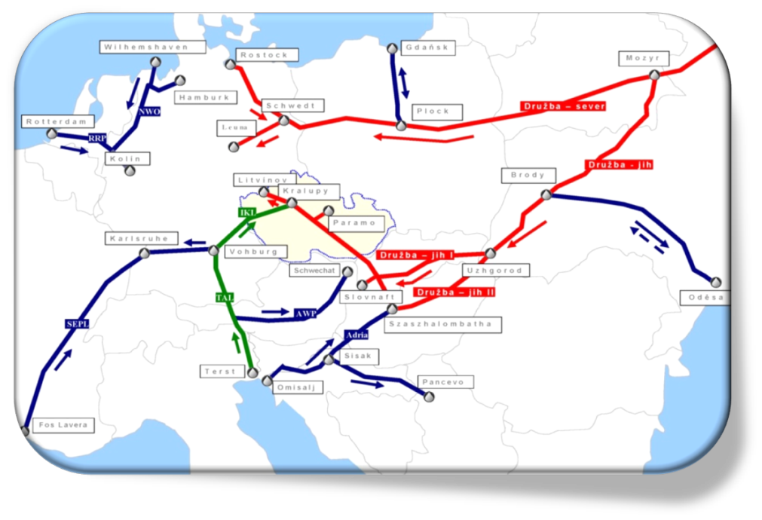
Přerušení dodávek ropy
Pravděpodobnost přerušení dodávek
Porušení integrity ropovodu
Technický stav: ropovody Družba i TAL > 50 let, IKL > 20 let
Odstávka z technických příčin 3-10 dní
Ostatní důvody
Politika / Obchod
Ozbrojený konflikt
Pravděpodobnost pro TAL a Družbu velmi rozdílná

Slide 6
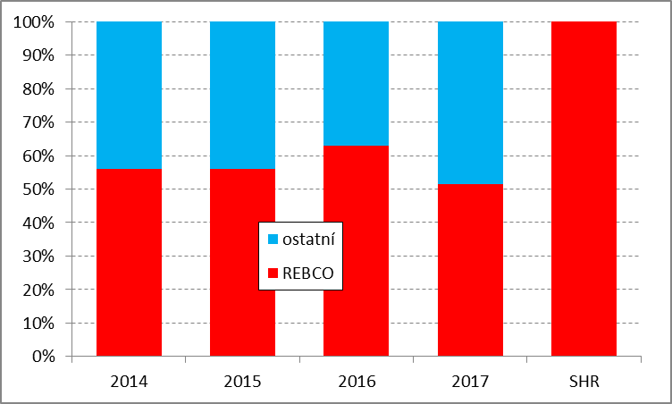
Ropné rezervy
Struktura importu ropy vs. SHR
Import ropy
Kt | 2014 | 2015 | 2016 | F2017
Ropa | 7 476 | 7 212 | 5 395 | 7 890
dní | 2014 | 2015 | 2016 | 2017
Ropa | 48 | 50 | 66 | 45
V rezervách cca 1 mil. tun ropy
Ropné rezervy tvoří 100% REBCO
Rafinerie Kralupy nemůže zpracovávat REBCO
Poměr kapacit LTV/KPY 2:1
Ropovod TAL kapacitně pro ČR cca 3.5 mil. tun
Zásoba ropy na dny provozu českých rafinérií
dní | 2014 | 2015 | 2016 | 2017
Kralupy | 0 | 0 | 0 | 0
Litvínov | 78 | 82 | 104 | 74

Slide 7
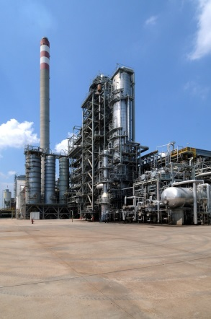
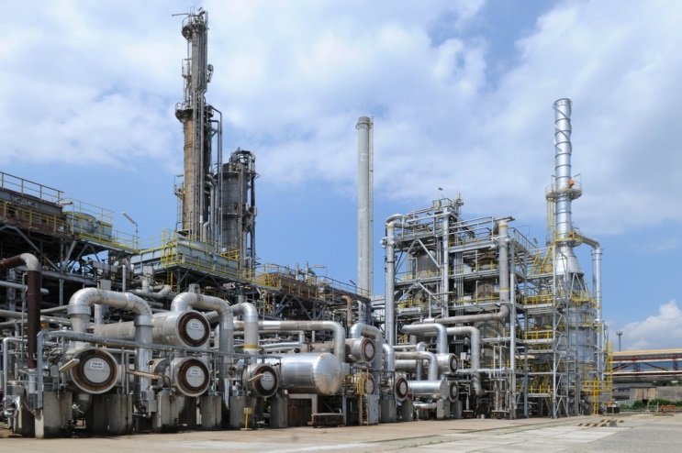
Rafinerie v ČR
Rafinerie Kralupy
FCC
Propylen splitter
Zpracování pouze sladkých rop
Výtěžek paliv 77%
Poměr AuBi/diesel 1 : 1,25
ropný ekvivalent pro výpočet nouzových zásob
(100 – 7(PrBi))/1,2 = 77,5%
Rafinerie Litvínov
Hydrokrak
Visbreaker
POX
Zpracování především REBCO
Výtěžek paliv 53%
Poměr AuBi /diesel 1 : 3,5

Slide 8
Skladba SHR
„...Z tohoto množství tvoří největší podíl ropa, které je uskladněn milion tun, následuje nafta (přibližně 700.000 tun) a benzin (více než 300.000 tun)...“ (ČTK)
Vývoj spotřeby pohonných hmot v ČR
Kt | 2014 | 2015 | 2016 | F2017
AuBi | 1 570 | 1 575 | 1 605 | 1 592
MoNa | 4 337 | 4 540 | 4 733 | 4 866
Celkem | 5 907 | 6 115 | 6 338 | 6 458
Poměr | 1: 2,8 | 1: 2,9 | 1: 2,9 | 1: 3,1
Poměr AuBi / Diesel v SHR
1: 2,3
Podle zákonné definice (ropný ekvivalent (77,5%) je v SHR 1 775 kt paliv
Vývoj zásob paliv v SHR
Dny | 2014 | 2015 | 2016 | 2017
Celkem | 110 | 106 | 102 | 100

Slide 9
Skladba SHR
ALE ! 1 milión tun REBCO zpracovaný v rafinerii LTV představuje odhadem 530 000 tun paliv (120 kt AuBi a 410 kt dieselu)
Podle této definice je v SHR jen 1 530 kt paliv
Vývoj zásob paliv v SHR
Dny | 2014 | 2015 | 2016 | 2017
AuBi | 97 | 97 | 95 | 96
Diesel | 94 | 89 | 86 | 83
Celkem | 95 | 91 | 88 | 86

Slide 10
Závěr
Není ropa jako ropa, není rafinérie jako rafinérie (ale výpočet ropného ekvivalentu to neřeší)
Skladba SHR (zejména ropy) není jen otázkou spotřeby, ale měla by být předmětem analýzy významu a pravděpodobnosti aktuálních hrozeb
Zákon nepovažuje ropu jako zdroj petrochemických surovin, ale pouze jako palivářskou surovinu.
V SHR je možná ještě méně „palivodní“ než si počítáme
Řešíme to, že je hromada málo vysoká.
Měříme však její výšku správně?
Je v té hromadě opravdu to, co by v ní mělo být?

Slide 11
Díky za pozornost
Veltruská 748
278 01 Kralupy nad Vltavou
Czech Republic
Tel.: +420 315 701 111
Fax: +420 315 720 110
e-mail: info@mero.cz
www.mero.cz
© MERO ČR, a.s.

